Slide 1
貓狗辨識
實習生: 陸詠涵

Slide 2
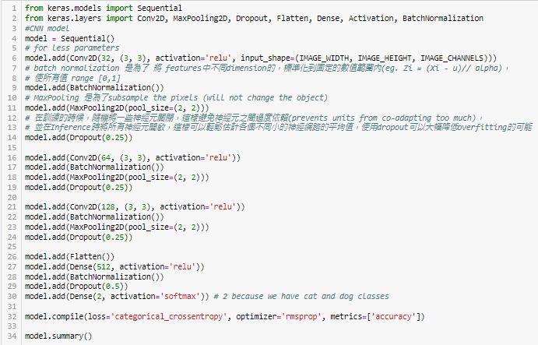
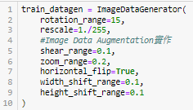
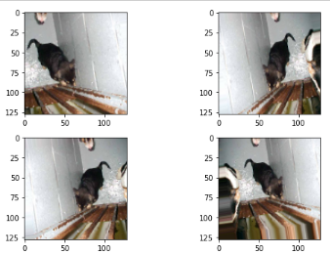
Code (CNN)
Image Data Augmentation
Image : 80 % train ,20 % valid (#Total : 20000)
Image_size (128*128*3) , batch_size=16 , epoch =50
Activation = softmax , optimizer=rmsprop
Notes:
選擇模型說明:
在上週(2022/07/18-2022/07/22)看完李弘毅老師的課後，了解到CNN在圖片處理的特性(Less parameters,共享變數,subsample等)能使辨識更有效率，因此決定使用CNN模組來實作貓狗辨識。在學習影片中，老師提到convolution是為了減少參數所進行的步驟，而batch normalization 是為了將在不同維度的特徵中，標準化到同一個數值範圍。Max_pooling 的話是為了將圖片縮小pixels。最後，Dropout是為了降低overfitting 所做的步驟。
在此網路中，我是使用softmax當作activation function。請教紹恆學長後，了解到softmax通常是用來做多元分類的，但也可以進行二元分類(只是要注意的地方有loss=‘categorical_crossentropy’而不是’binary_crossentropy’)，所以嘗試使用不同的方法去訓練(學長說Sigmoid比較常用來當作二元分類的activation)。再者，影片學習中，老師有提到rmsprop 及adam(gradient+momentum)兩種不同的optimization方法，此模型選擇使用rmsprop。而圖片處理的部分，有加入image data augmentation的方式，將一張圖片進行反轉及放大的處理。因為老師有提到image data augmentation這個動作，能使機器使用更少張圖去訓練，同時也不會降低他預測的準確度。

Slide 3
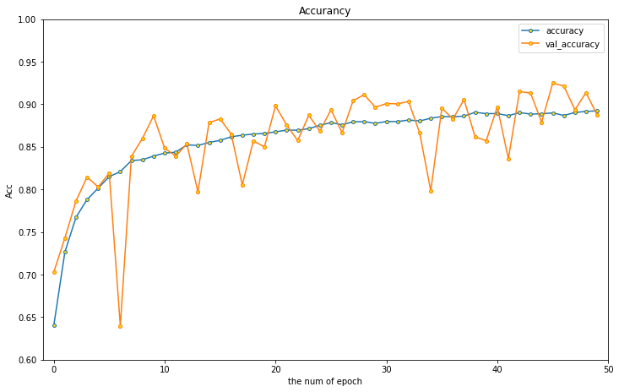
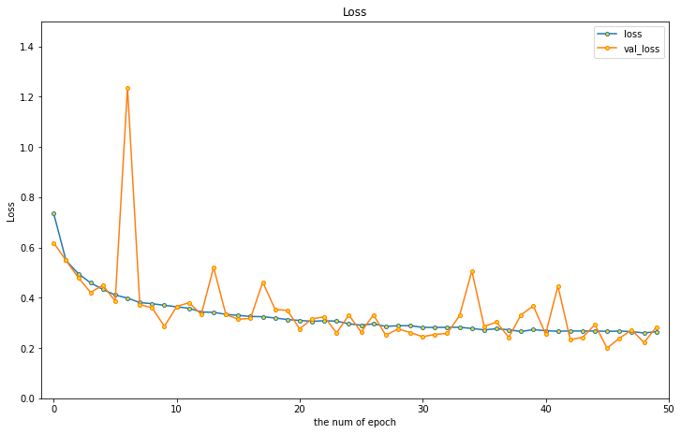
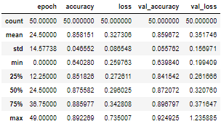
Accuracy 、Loss
Loss min : 0.2598
Val_Loss min : 0.1994
Accurancy max : 0.8923
Val_Accurancy max : 0.9249
Notes:
Accuracy and Loss說明:
左圖為Train及Validation的Accuracy
右圖為Train及Validation的Loss
可以發現，此模型Trained accuracy 可以來到0.89，valid accuracy 可以來到0.92
雖然準確率有越來越高的趨勢但可以看到圖還是在震盪。所以可能原因是因為選擇的optimization 不是adam 的關係(adam =前一個移動的向量+此時的gradient)

Slide 4
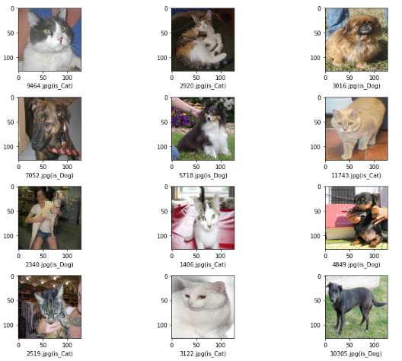
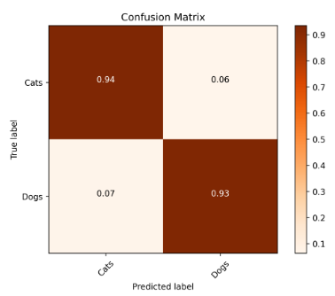
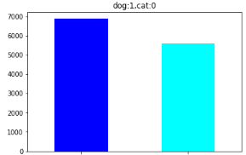
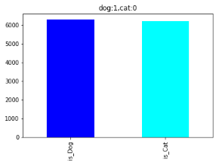
Visualization Predict Result(model.h5)
v08
v46
Notes:
預測結果視覺化:
左圖為input/test1(#total img :12000,cat:6000,dog:6000)中預測的結果，()中為model預測is_Dog還是is_Cat。
中間為不同模組(第八版及第46版所預測出來的貓狗圖片張數)，可以看到在前面模型預測準確率比較低時，大部分圖片是預測為狗的。在第46版中，圖片張數已經比較平均了。
右圖為第46版model的confusion Matrix:可以看到label是cat ,predict是cat的準確率為0.94，而label是dog ,predic是dog的準確率為0.93

Slide 5
報告結束
Notes:
以上是我的報告，謝謝強哥及學長姊的指導!!!

